Slide 1
4. Människans skapelse

Slide 2
Bibelns vittnesbörd
Gud sade: Låt oss göra människor till vår avbild…
Alla människors lika värde
Människans unika värde (i.f.t. djuren)
Gud skapade människan till sin avbild… till man och kvinna skapade han dem.
Man och kvinna tillsammans
Jämnvärdighet
Gud välsignade dem och sade till dem: Var fruktsamma och föröka er, uppfyll jorden och lägg den under er. Råd över havets fiskar, himlens fåglar och alla djur.
Fortplantning
Spridning
Förvaltning
Gud sade: Se, jag ger er alla fröbärande örter på hela jorden och alla träd med frukt… Det ska ni ha till föda.
Vegetarianer
1 Mos 1:26-29
Notes:
VO: Vår avbild => Fadern och Sonen skapar tillsammans.
VO: Jag kommer tillbaks till människans lika och unika värde.
VO: Inte ”jämlikhet” eftersom det är för missbrukat idag:
Samma uppgifter, egenskaper, inflytande, utseende, men det är inte Bibelns mening.
Vi är lika mycket värda i Guds ögon.

Slide 3
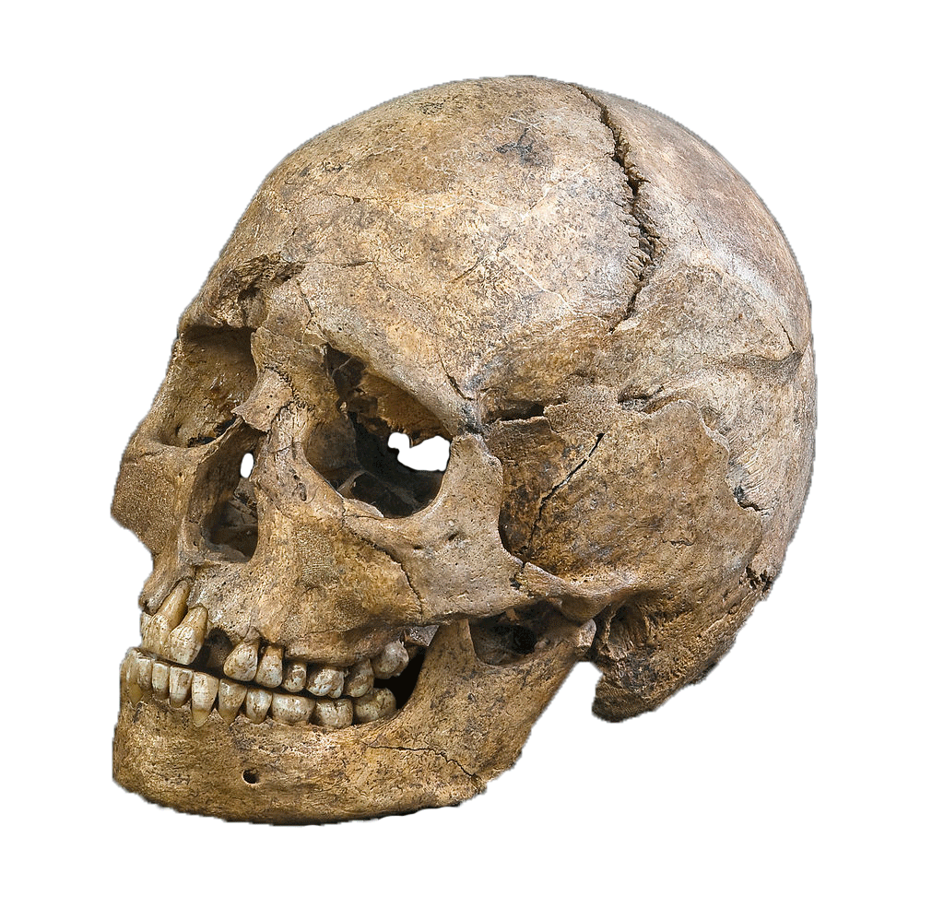
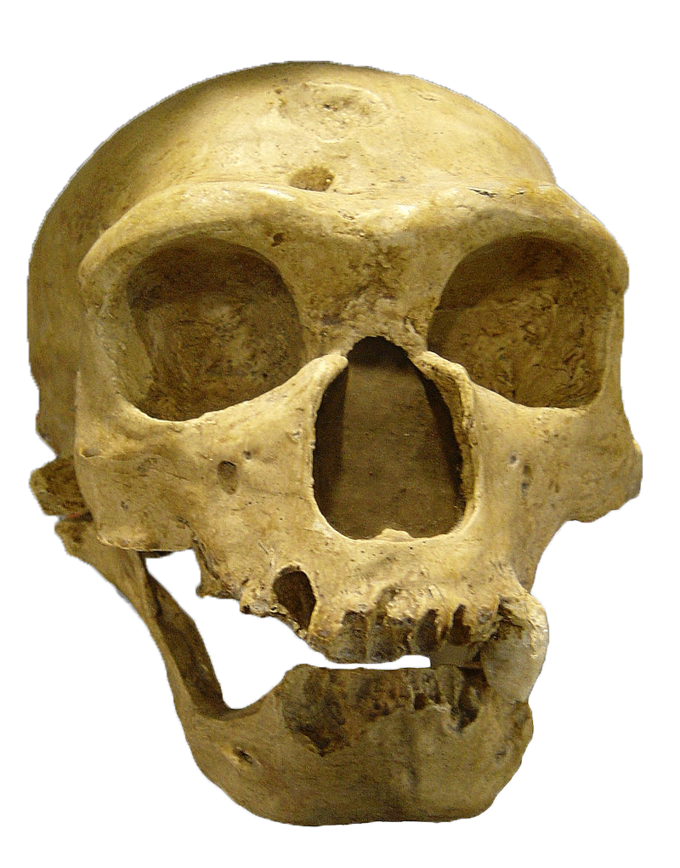
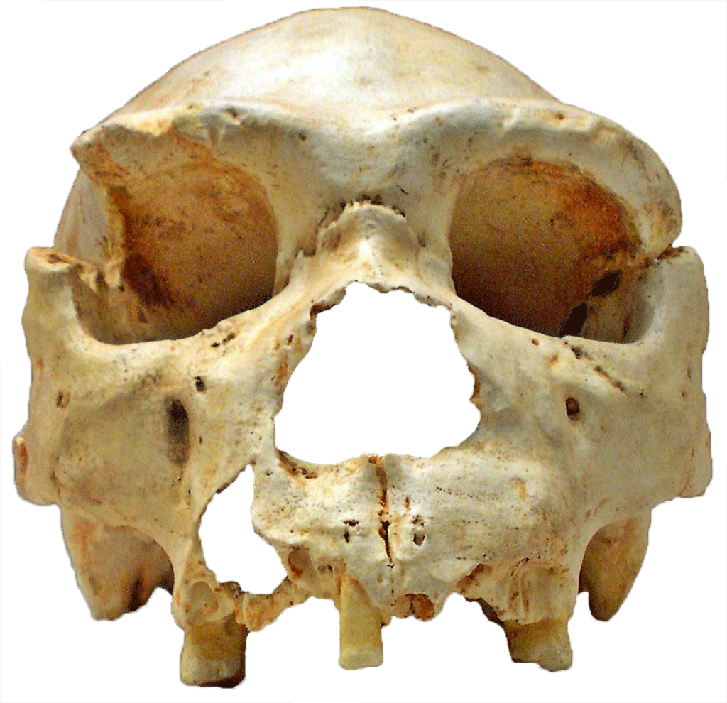
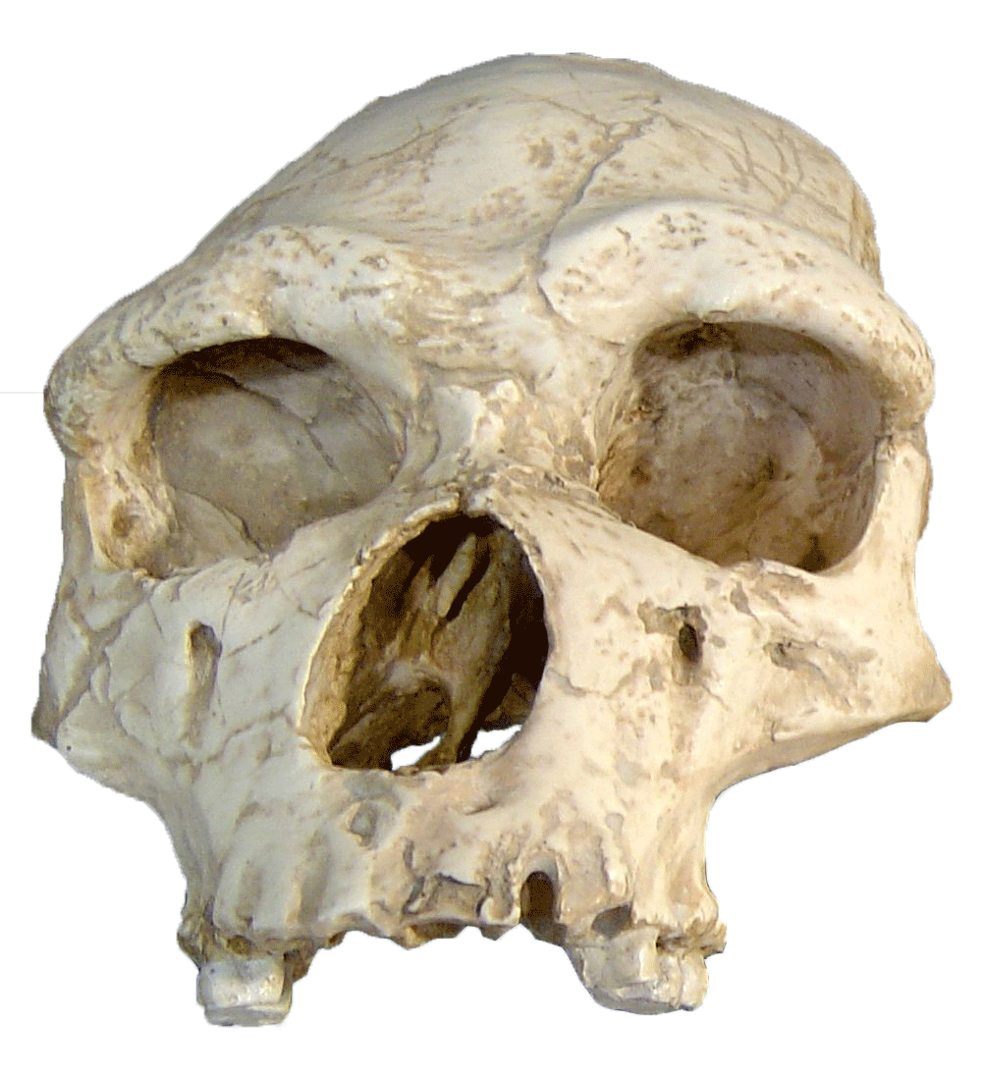
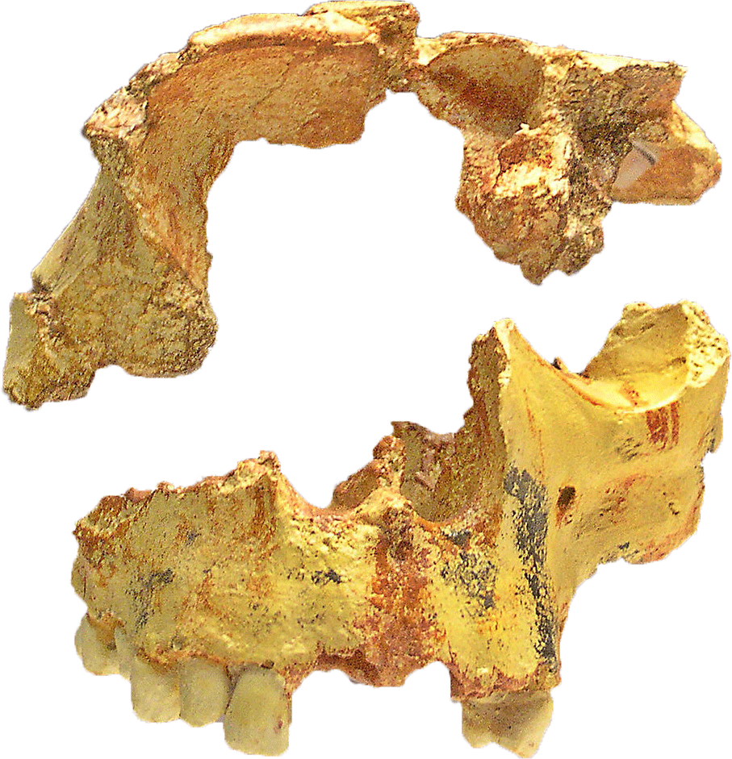
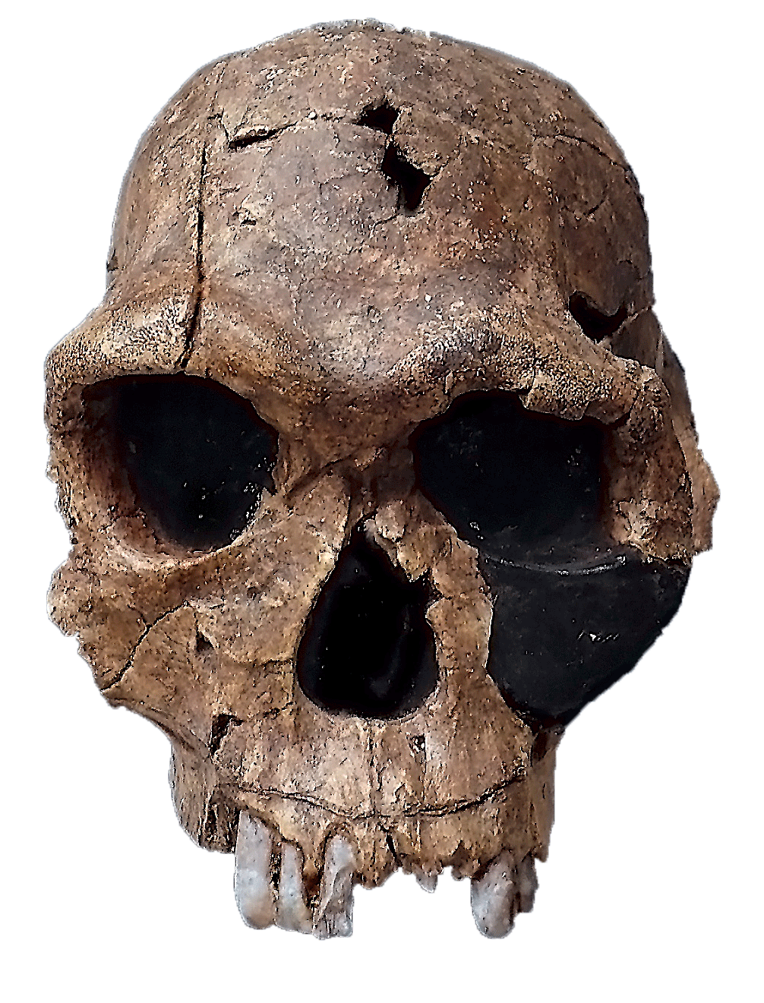
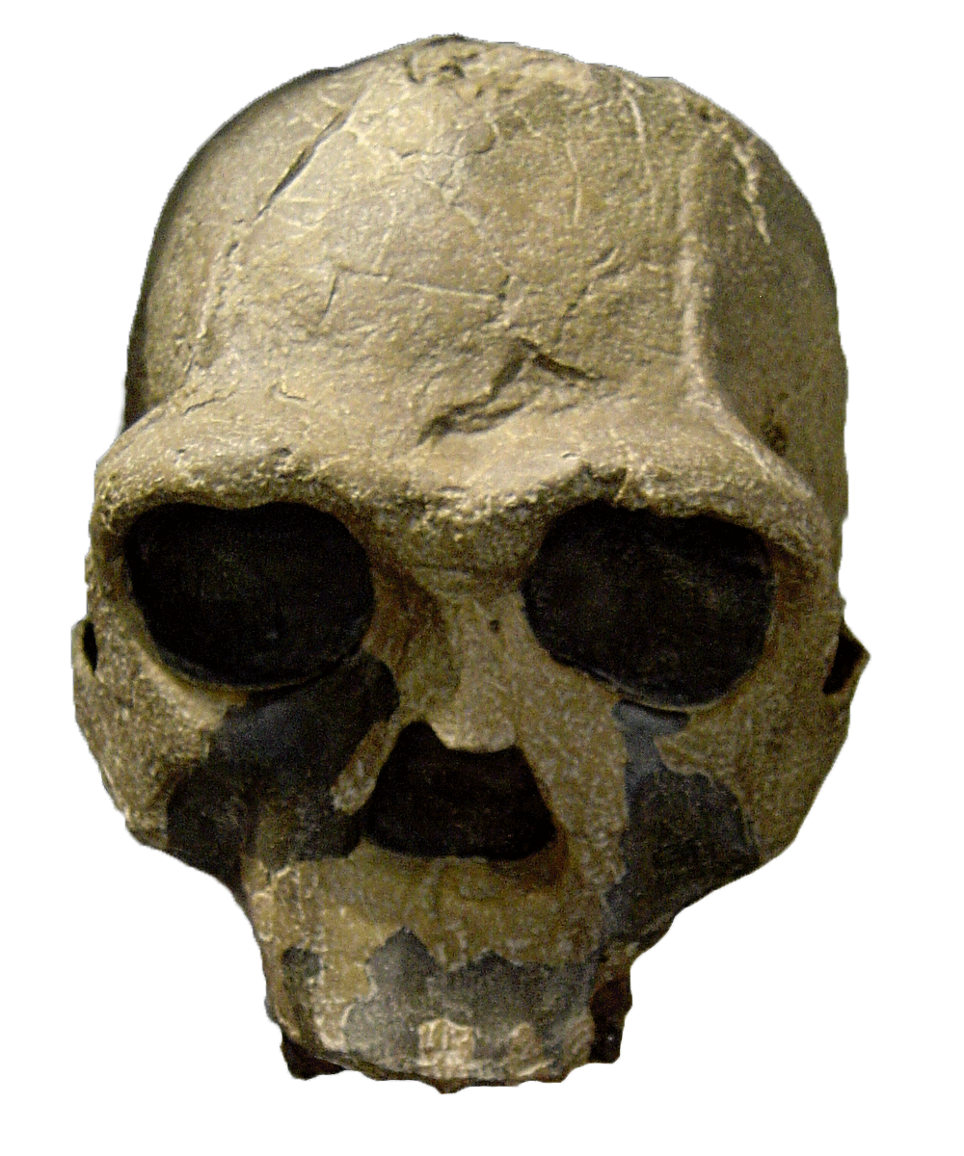
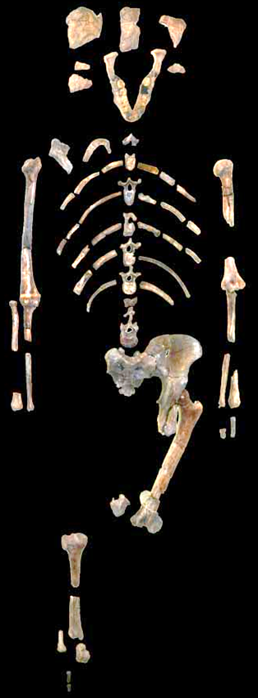
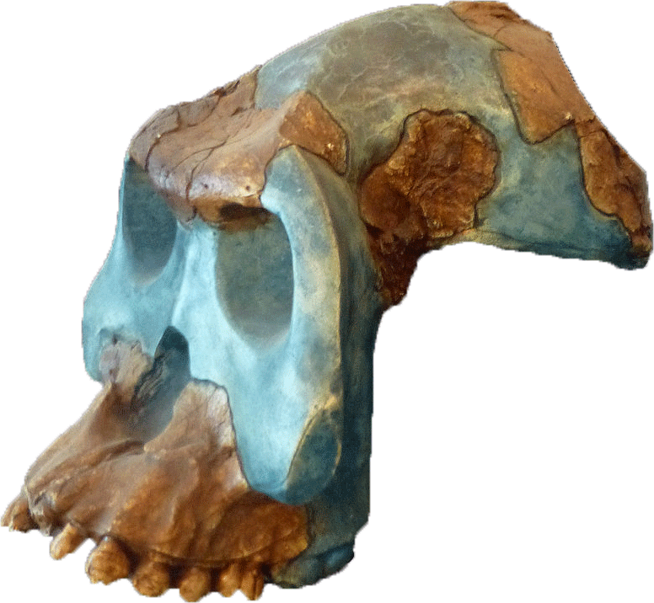
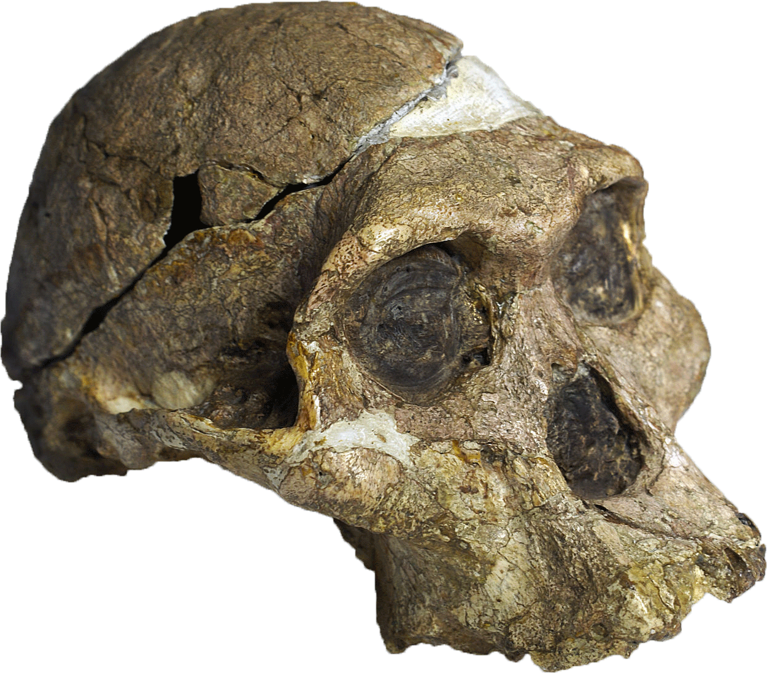
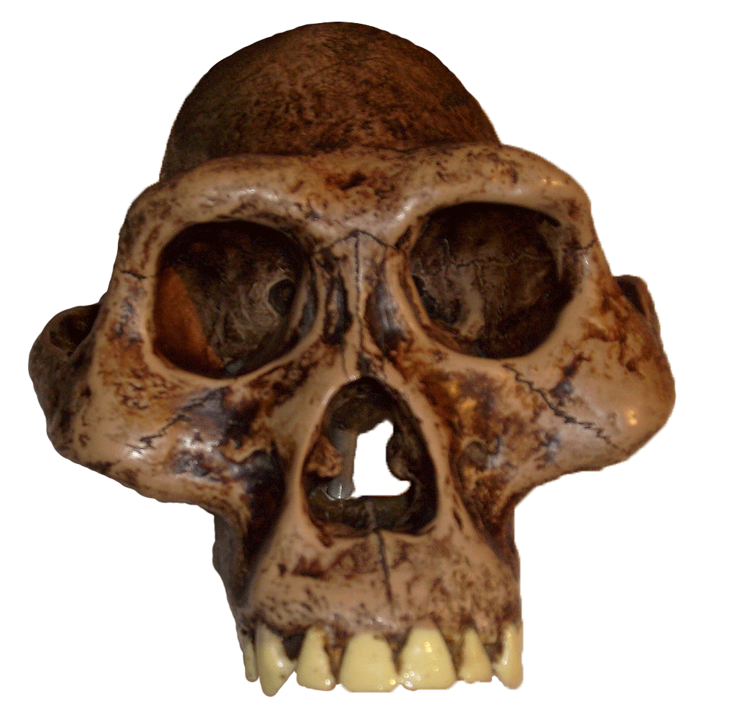
Människans släktträd?
Homo
Alla 100% människor.
Adam och Evas ättlingar.
Inte mer eller mindre primitiva.
0
H. sapiens
H. neanderthalensis
Habilis
Ben och benfragment.
Troligen en blandning ben från olika arter.
Nya kandidater
A. sediba (2008, Sydafrika) Också avfärdad som en hopblandning.
H. naledi (2013, Sydafrika) För ung för att vara en mänsklig föregångare.
H. Naledi lever kvar som mellanform. Ingen annan kandidat kan fylla gapet mellan Australopithecus och homo.
H. heidelbergensis
H. antecessor
H. erectus
1
H. ergaster
H. habilis
2
A. garhi
A. africanus
Australopithecus (Lucy)
Hypotes: Apa som började gå upprätt.
Kontroversiell. Lämnad idag.
Fick sensationsstatus. Avfärdande har inte samma nyhetsvärde.
Troligen en utdöd knoggående schimpans.
Lucy
3
Miljoner
år sedan
A. afarensis
Notes:
VO: Heldragna linjer är fynd, streckade är spekulation.
Trädet finns inte bland fynden. Antagandet om släktskap gjordes långt före fossila evidens. Nya fynd tvingar ofta till att rita om trädet.
Optimeringsproblem. ”Best guess”.
Trädet finns i läroböckerna men inte i naturen.
VO: Att habilis är en hopblandning från minst två arter tror de flesta paleoantropologer idag.
VO: H. naledi för ung: Benen ej mineraliserade. Åldersbestämd till c:a 300 000 år.

Slide 4
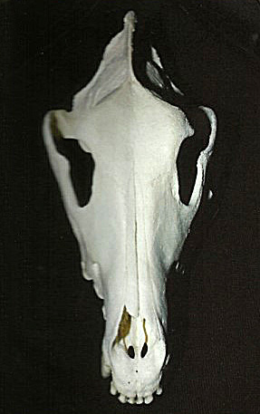
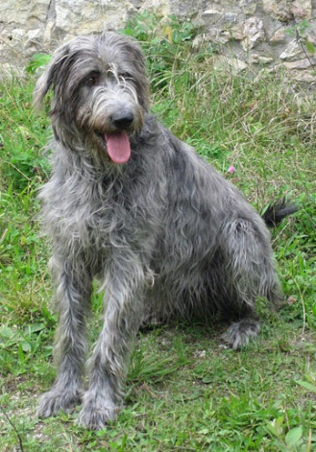
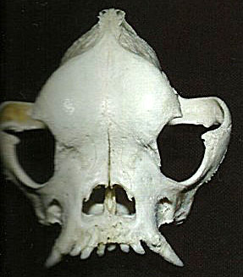
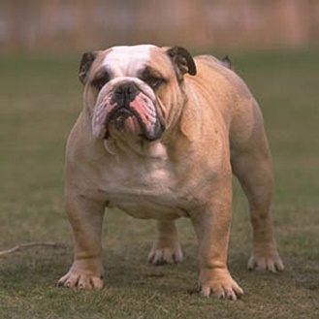
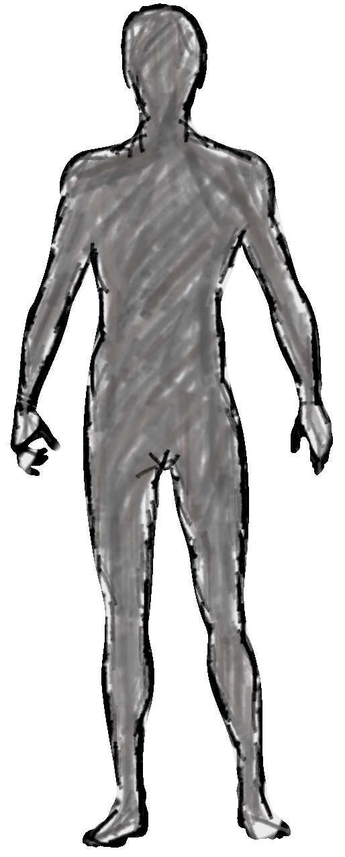
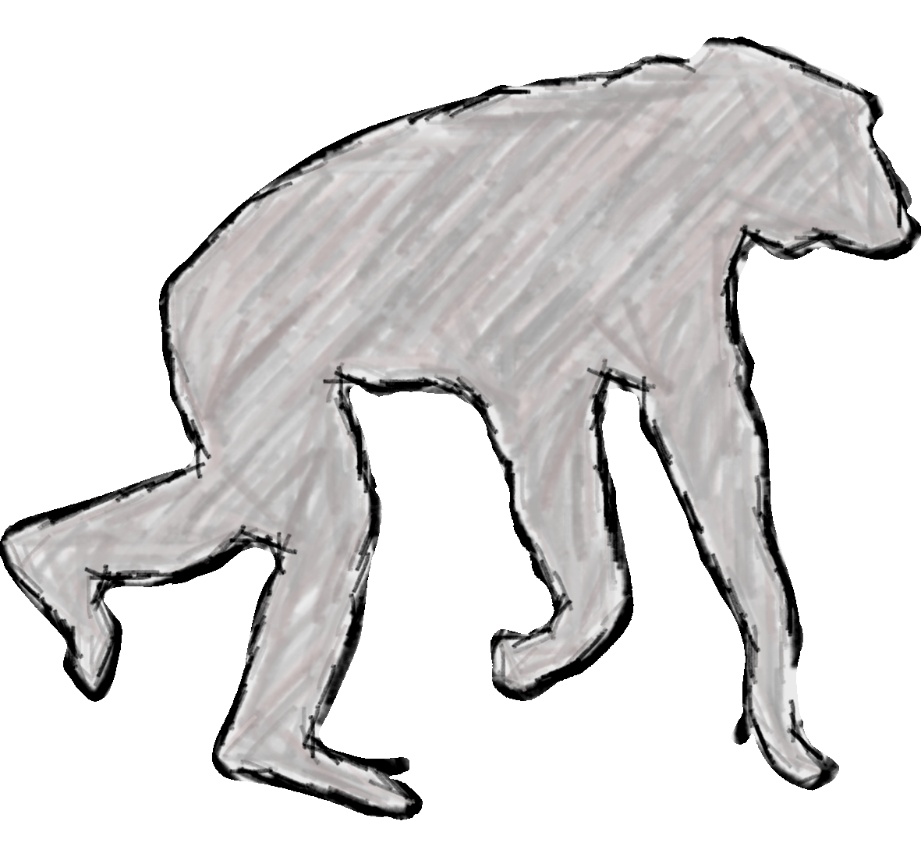
Variation bland människor
Vad skiljer historiska människor från dagens?
Ögonbrynsbågar
Pannans lutning
Hjärnstorlek
Inte större variation historiskt än geografiskt!
Faktorer som skapar olikheter:
Små populationer (Jämför spridningen från Babel)
Inavelseffekt
Grundareffekt
Sjukdomstillstånd (bla pga inavel)
Diet (Ofta hittas tänder)
Miljö (inkl fysiskt arbete)
Levnadslängder (Jmf höga mansåldrar i Bibeln)
”Människoapor” och moderna människor har en omfattande samexistens:
Mänskliga ben, fotspår & verktyg bland arkaiska fynd.
”Åtgärder”: Omdatering, omklassificering eller ignorans.
Irländsk
varghund
Bull-
dogg
Nikolai Valuev
Gap

Homo | Modern människa
 | Neanderthalare
 | Erectus
Homo habilis
Australo-pithecus | Garhi
 | Africanus
 | Afarensis


 = Medelvärde
400
cm²
600
cm²
800
cm²
1000
cm²
1200
cm²
1400
cm²
1600
cm²
1800
cm²
Notes:
VO: Hjärnstorlek: Erectus mindre i snitt men inom normal variation.
Ungefär som en kvinna. (Ingen tror på mindre intelligens här, men däremot på erectus.)
Hjärnans arkitektur, inte storlek, avgör intelligens.
Neanderthalaren hade större hjärna.
VO: Grundareffekt: Förlust av genetisk variation när en mindre population grundas från en större population.

Slide 5
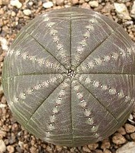
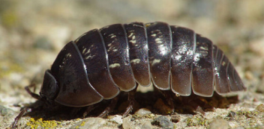
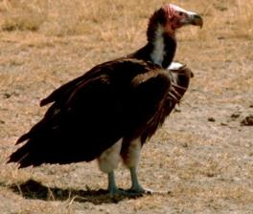
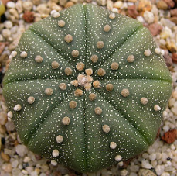
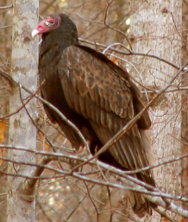
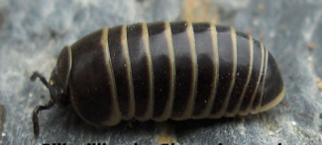
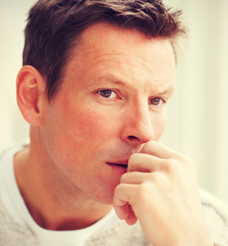
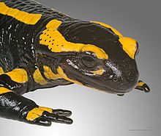
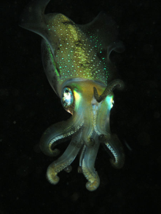
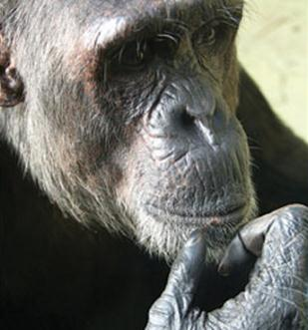
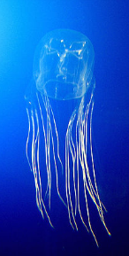
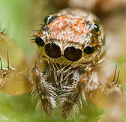
Beror likheter på gemensamt ursprung?
Nej
Nej
Nej
Pillbug
Kloteuforbia
Nubisk gam
Sjöstjärnekaktus
Pill millipede
Kameraögon
Turkisk gam
Människa
Bläck- fiskar
Schimpans
JA, självklart!
Nej
Rygg- rads- djur
Kub- maneter
Spindlar
Notes:
VO: Kameraögon har lins och näthinna.
VO: Konvergent evolution förklarar likheter som inte bero på ett gemensamt ursprung (typ maskering/avmaskering av gener, lateral genöverföring…)
Likheter beror på divergent eller konvergent evolution, men alltid på evolution.
Mer info i spellistan om ”24 myter om evolution”, del 2 ”Taxonomiska myter”.

Slide 6
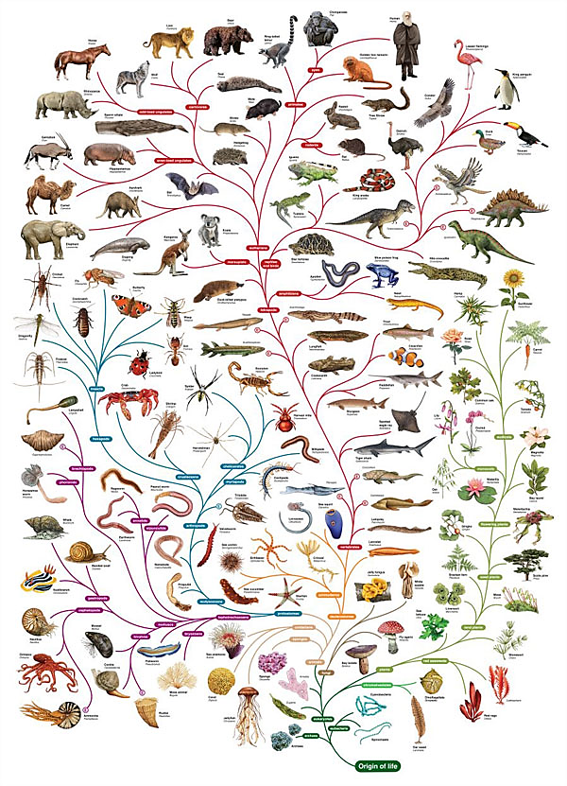
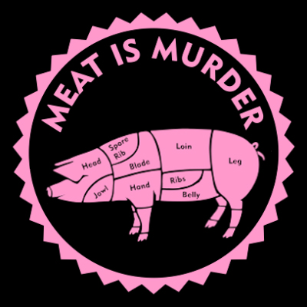
Människan ett utvecklat djur?
Du är här!
Är organismens värde styrt av utvecklingsnivån?
Ja!
Nej!
Värde?
En kristen kan på biblisk grund motivera människans både lika och unika värde!
Notes:
VO: Rasism: Det är ett önsketänkande att alla människor hunnit exakt lika långt i utvecklingen.
Djurrätt: Skilj dock mellan djurrätt och djurskydd.
VO: Disclaimer: Jag påstår inte att evolutionister är rasister eller ens att evolutionsläran är grunden för rasismen (den fanns före evolutionsläran).
Men jag påstår att rasism går inte att konsekvent bekämpa med evolutionens grundläggande principer medan den är på kollisionskurs mot skapelsetron.

